Slide 1


Ускорение и вывод пучка из циклотронов
Забанов А. С.
ЛЯР, НТОУ, СФУ

Slide 2

Уравнения движения заряженных частиц в электромагнитных полях
Сила Лоренца, действующая на заряженную частицу, движущуюся в электромагнитных полях:
(1)
где: Z*e – заряд частицы;
v – скорость частицы;
E – напряженность электрического поля;
B – индукция магнитного поля;
m – масса частицы.
Масса частицы при движении со скоростями, близкими к скорости света:
(2)
где: m0 – масса покоя частицы;
γ – релятивистский фактор.
Notes:
Как известно, на электрический заряд q, движущийся в скрещенных электрическом поле E и магнитном B полях со скоростью v, действует сила Лоренца (формула 1). В соответствии со вторым законом Ньютона, который гласит, что производная импульса по времени равна действующей на тело силы (формула 2).
M – масса заряда, при нерелятивистском движении равная массе покоя, и зависящая от скорости по закону при движении со скоростями, близкими к скорости света.

Slide 3
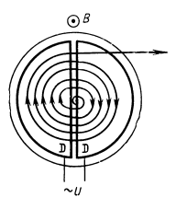
Принцип устройства циклотрона
Рис. 1 – Схема классического циклотрона
Траектория частиц, движущихся со скоростью v, представляет собой окружностью радиусом r, а круговая частота обращения ꞷ:
(3)
Notes:
В классическом циклотроне магнитное поле практически постоянно в пространстве. Поэтому, траектория частиц, движущихся со скоростью v, представляет собой окружность радиусом r, а круговая частота (формула 5).
Из-за влияния релятивистского изменения массы нарушается условие изохронизма, вследствие уменьшения частоты обращения в постоянном по радиусу магнитном поле. Существует два способа решения данной проблемы: 1ый – устранение за счет введения зависимости частоты ускоряющего напряжения от времени. При этом происходит значительное снижение интенсивности ускоренного пучка. И 2ой – устранение за счет возрастающего вдоль радиуса магнитного поля, в соответствии с релятивистским ростом массы.

Slide 4
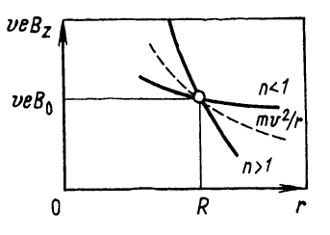
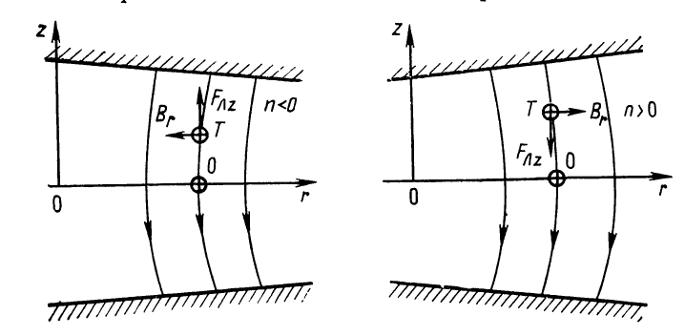
Устойчивость орбит
Показатель спада n:
(4)
Рис. 2 – Зависимость магнитного поля от радиуса в окрестности орбиты:
n < 1 – радиальная устойчивость;
n > 1 – радиальная неустойчивость
Рис. 3 – Механизм появления вертикальной силы при отклонении частицы от средней плоскости в магнитном поле, нарастающем (n < 0) и спадающем (n > 0) с радиусом
Notes:
Рассмотрим, влияние электромагнитных полей на частицы по отдельности. Начнем с магнитного поля с аксиальной симметрией.
В аксиально-симметричных полях основным параметром, определяющим устойчивость движения частиц, является показатель спада n, который определяется как отношение относительного изменения поля к любому относительному изменению радиуса, взятое со знаком минус (формула 6). Тогда магнитное поле в окрестности орбиты может быть представлено как (формула 7).
Чтобы удержать частицу заданной энергии на круговой орбите радиуса R, составляющая Bz при r = R должно иметь определенное значение B0. Предположим, что частица отклонилась от орбиты в средней плоскости и находится на радиусе r>R при неизменной ее энергии. Сила Лоренца, направленная к центру, пропорционально вектору магнитной индукции, а центробежная сила инерции обратно пропорциональна радиусу r. Если сила Лоренца с увеличением радиуса падает медленнее, чем центробежная, то на частицу будет действовать эффективная возвращающая сила. Таким образом, следует, что для обеспечения устойчивости радиальных отклонений z-составляющая магнитного поля в медианной плоскости должна возрастать с радиусом или спадать не быстрее, чем r в степени -1. (см. Рис. 2)
К сожалению, возрастание поля с радиусом противоречит условию устойчивости отклонений от орбиты по z. С выходом из средней плоскости вверх частица испытывает воздействие со стороны составляющей поля Br, направленной внутрь. Z-составляющая силы Лоренца направлена вверх и увеличивает отклонение от средней плоскости. В случае поля, спадающего с радиусом, тот же механизм приводит к появлению силы , возвращающей частицы к средней плоскости. Для обеспечения устойчивости орбиты в аксиально-симметричном магнитном поле вертикальная составляющая поля в окрестности орбиты должна спадать с радиусом, но не быстрее чем r в степени -1.
При выполнении сформулированных выше условий описанный механизм приводит к появлению фокусирующих сил, которые в первом приближении линейно зависит от отклонения частиц от орбиты. Это приводит к малым гармоническим колебаниям, частоты которых зависят от степени спада магнитного поля с радиусом. Эти колебания получили название бетатронных.
Изохронное поле циклотрона растущее и показатель спада отрицательный. Поэтому радиальное движение частиц является устойчивым, а вертикальное неустойчиво.

Slide 5
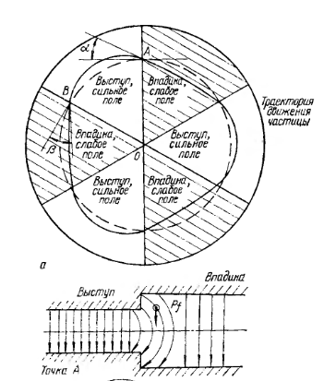
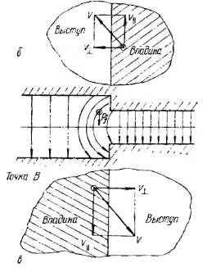
Вертикальная фокусировка частиц
Рис. 4 – Пояснение механизма вертикальной фокусировки
Вертикальная составляющая силы Лоренца:
(5)
Notes:
Для сохранения изохронизма необходимо растущее среднее поле от радиуса, которое приводит к вертикальной дефокусировки пучка. Для компенсации данной дефокусировки были предложено использовать периодическое изменение магнитного поля на орбите по азимуту. Т.е использование секторов и их спиральной формы. Рассмотрим пример 3х секторного полюса (Рис. 4). Здесь вертикальная фокусировка обеспечивается за счет эффекта краевых полей. Данный эффект проявляется в тех случаях, когда частица подходит к грани сектора или выходит за его пределы под углом, отличным от 90º. На Рис. 4а сплошной изображена траектория движения частицы, а пунктирной – окружность среднего радиуса, точки А и В – точки траектории в местах пересечения с ребрами секторов.
Причина искажения траектории и отклонения ее от круговой связана с разным значением магнитного поля в пространстве между секторами и долинами. Из-за этого частица пересекает ребро сектора под некоторыми углами. Параллельная составляющая скорости частицы приводят к появлению вертикальных фокусирующих сил. Таким образом, при каждом пересечении ребра выступа частица испытывает фокусирующий импульс, стремящийся приблизить ее к средней плоскости магнитного зазора.

Slide 6
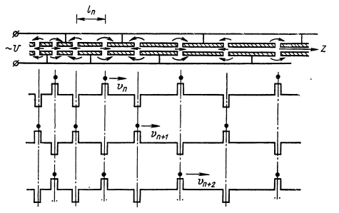
Принцип резонансного ускорения
Рис. 5 – Простейшая схема линейного резонансного ускорителя и эпюры ускоряющего поля
Notes:
Перейдем к рассмотрению влияние электрического поля на заряженную частицу.
Сначала, рассмотрим принцип резонансного ускорения на примере дрейфовых трубок, которые через одну подключены к полюсам источника переменного напряжения U (Рис. 7). Ускоряющее электрическое поле сосредоточено в зазорах между трубками. Частота электрического поля и длина трубок изменяются так, чтобы обеспечить сонаправленный вектор электрической напряженности вектору скорости частицы. Следовательно, длина n трубки, скорости в ней и период изменения поля связаны соотношением.
Аналогично, происходит и в циклотроне.

Slide 7
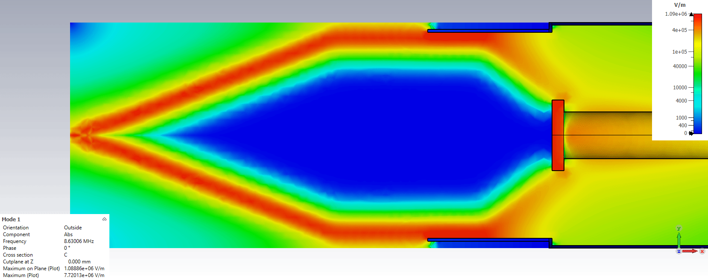
Рис. 6 – Сечение ускоряющего поля резонатора циклотрона ДЦ140

Slide 8
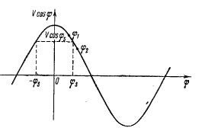
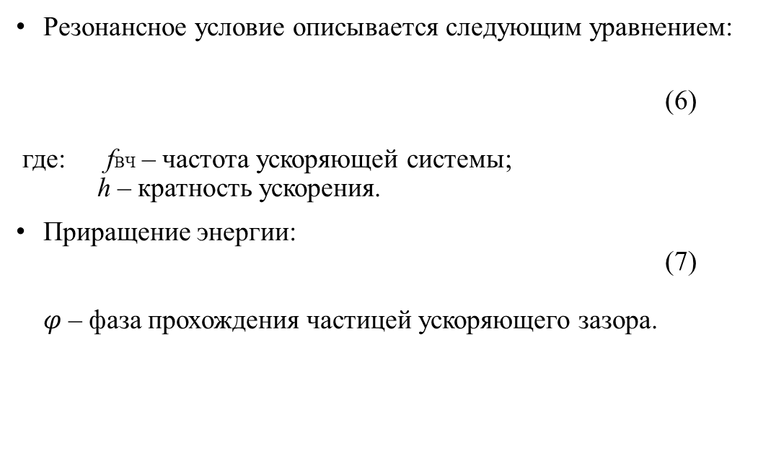
Ускорение частиц
Резонансное условие описывается следующим уравнением:
(6)
где: fВЧ – частота ускоряющей системы;
h – кратность ускорения.
Приращение энергии:
(7)
$φ$ – фаза прохождения частицей ускоряющего зазора.
Рис. 7 – Принцип ускорения частиц
Notes:
При резонансном режиме ускорения увеличение энергии происходит за счет высокочастотного ускоряющего напряжения U, приложенного к зазору между дуантом и антудуантом с частотой кратной частоте обращения ионов в циклотроне. Величина h определяет число сгустков ускоренных частиц на одной орбите. При прохождении ускоряющего зазора энергия частицы испытывает приращение.
Для получения достижения большей монохроматичности пучка частиц за счет уменьшения фазовой ширины сгустка до Δφ = 8º. Также предлагается искажение кривой напряжения таким образом, чтобы вершина этой кривой была бы возможно более плоской, это позволит увеличить фазовую протяженность сгустка частиц, захватываемую в ускорение.

Slide 9
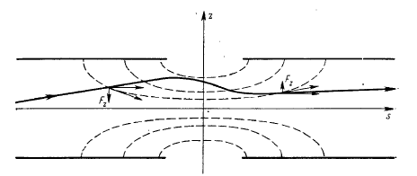
Влияние ускоряющего поля на фокусировку
Рис. 8 – Электрическая фокусировка и дефокусировка при прохождении ионов ускоряющего зазора.
s – координата в направлении движения частицы;
z - вертикальная координата
Notes:
Рассмотрим силовые линии электрического поля ускоряющего зазора в момент времени t. При движении в плоскости z=0 частица испытывает действие только s-составляющей ЭП, которое приводит к возрастанию энергии частицы. Однако при z неравное 0 частица также испытывает z-составляющей, как видно из Рис. Частица слева от середины зазора, отклоняется под действием вертикальной составляющей ЭП к средней плоскости, а при движении справа от середины зазора она, наоборот, отклонятеся от этой плоскости. Результирующее отклонение оказывается отличным от нуля благодаря так называемых статических и динамических фокусировками.
Действие статической фокусировки связано с изменением энергии, т.е. первую половину пути до середины зазора частица проходит за больший промежуток времени, чем вторую половину за счет увеличения скорости.
Динамическая фокусировка обусловлена временным изменением ускоряющего напряжения. Именно, частица пересекает середину зазора в такой фазе ускоряющего напряжения, которая соответствует его спаданию во времени, то первую половину пути частица проходит в более сильном электрическом поле и больше приближается к средней плоскости, чем во второй половине пути удаляется от этой плоскости. Количественные оценки статической и динамической электрических фокусировок приведены на слайде. Статическая фокусировка действует на маленьких энергиях

Slide 10
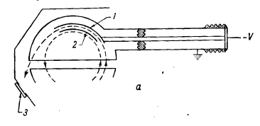
Вывод частиц из циклотрона электростатическим дефлектором
Рис. 9 – Электростатический дефлектор:
1 – потенциальная пластина;
2 – земляная пластина
3 – выводное окно
Notes:
Для вывода пучка из циклотронов используют два способа: вывод методом перезарядки на фольге, вывод электростатическим дефлектором.
Рассмотрим сначала вывод при помощи дефлектора. Частицы, которые достигли требуемой энергии, могут быть отклонены электрическим полем, направленным по радиусу от центра. Электрическое поле частично компенсирует направленную внутрь силу обусловленную магнитным полем, в результате чего радиус кривизны траектории увеличивается на протяжении некоторой части последнего оборота.
Поток ионов, движущийся внутри дефлектора, системы имеет определенную радиальную ширину, а так как магнитное поле постепенно ослабевает вдоль траектории выводимого пучка, частицы находящиеся на внешней границе пучка, движутся в меньшем магнитном поле по сравнению с ионами, находящимися на внутренней границе. Это вызывает увеличение горизтонтального размера пучка ионов.

Slide 11
Вывод частиц из циклотрона перезарядкой
Рис. 10 – Выводные траектории для
Z2/Z1 = 1.5 , 1.7 и 1.43 из циклотрона U400M
Notes:
На радиусе вывода размещается тонкая углеродная фольга, проходя через которую ускоряемые частицы меняют свой заряд за счет потери электронов. Из-за изменения заряда частиц, радиальная траектория паучка в магнитном поле резко изменяется. Задача расчета сводится к нахождению необходимого расположения обдирочной фольги, чтобы получить выведенный из циклотрона в нужном месте.

Slide 12
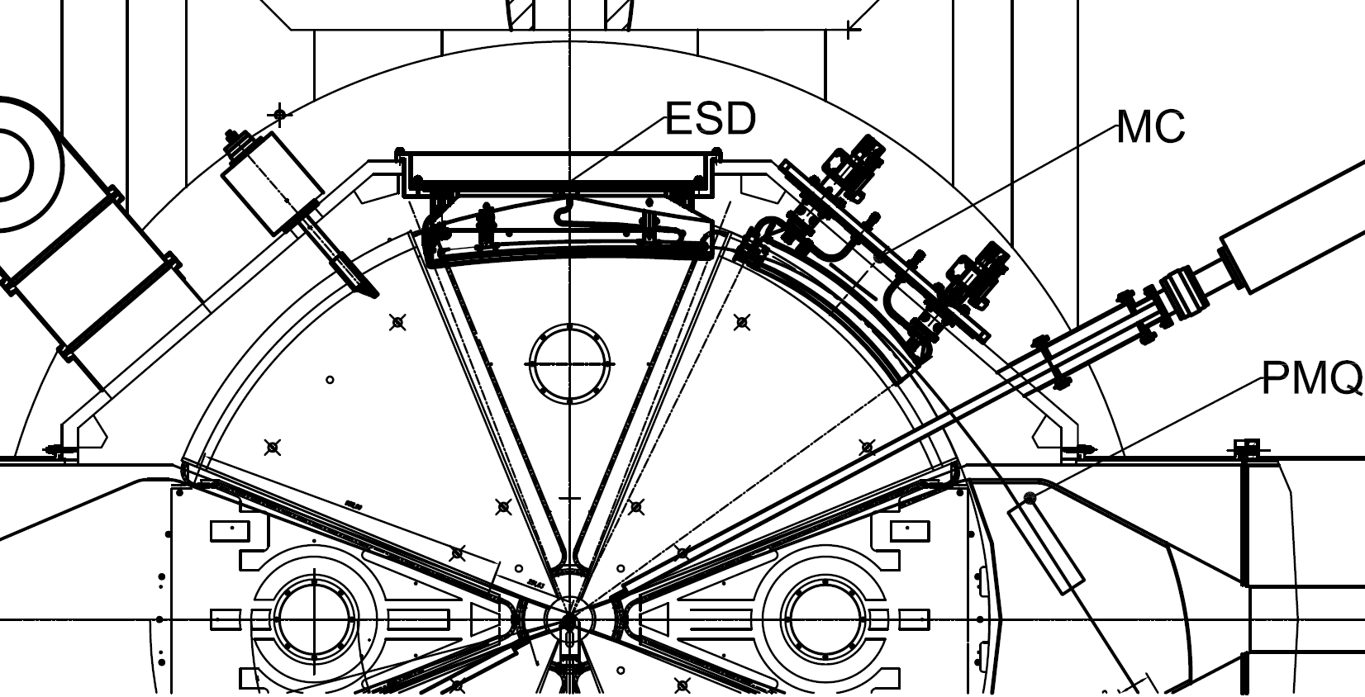
Система вывода циклотрона ДЦ140
Таблица 1 – Параметры циклотрона ДЦ140
Параметр | Значение
Магнитное поле | 1.415-1.546 Т
Радиус вывода | 1.18 м
Число секторов | 4
Частота ВЧ поля | 8.632 МГц
Номер гармоники | 2 | 3
Энергия | 4.8 | 2.124
Диапазон A/Z | 5-5.5 | 7.57-8.25
Рис. 12 – Расположение элементов системы вывода циклотрона ДЦ140
Рис. 11 – Рабочая диаграмма циклотрона ДЦ140
Notes:
Рассмотрим систему вывода циклотрона ДЦ140. Данная система состоит из электростатического дефлектора (ESD), пассивного магнитного канала (MC) и квадрупольной линзы на постоянных магнитах. На Рис. 14 приведена схема расположения элементов системы вывода. Далее рассмотрим более подробно каждый элемент.

Slide 13
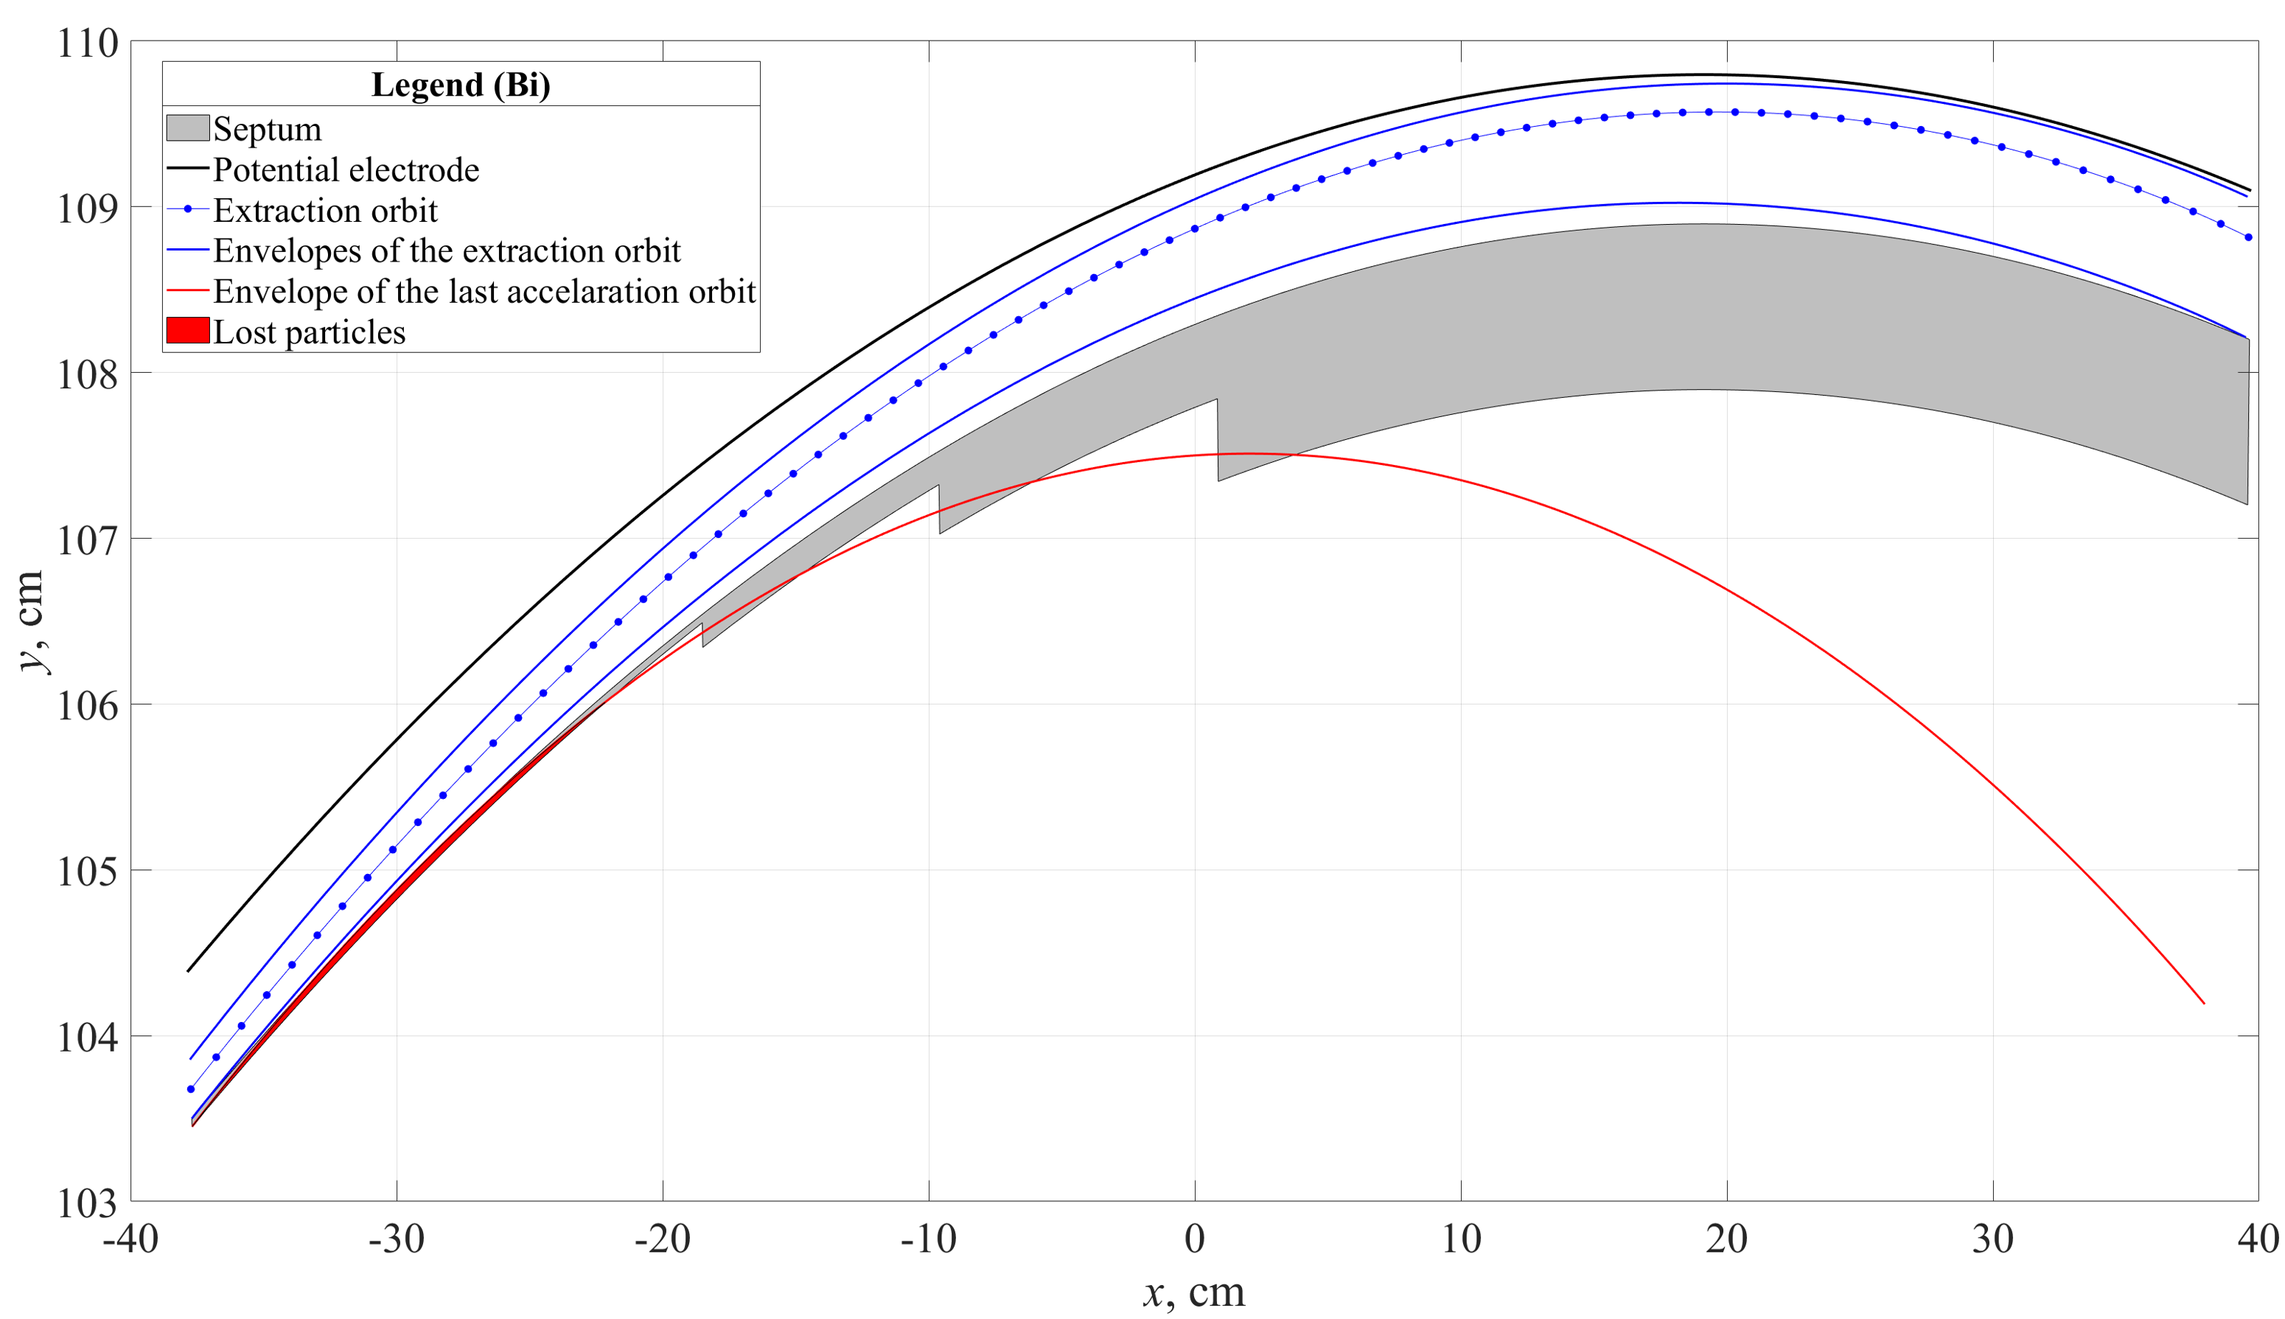
Электростатический дефлектор циклотрона ДЦ140
Таблица 2 – Параметры электростатического дефлектора циклотрона ДЦ140
Параметр | Значение
Азимутальная протяженность | 70-110
Максимальное напряжение | 73.5 кВ
Величина зазора между электродами | 9 мм
Область перемещения краев дефлектора | ±10 мм
Рис. 13 – Пример расчетов по расположению электростатического дефлектора циклотрона ДЦ140
Notes:
Как говорилось ранее, электростатический дефлектор необходим для отклонения пучка частиц от центра для дальнейшего его вывода из циклотрона. В таблице 1 приведены параметры дефлектора. На Рис. 14 отчетливо видно горизонтальное расширение пучка внутри дефлектора за счет ослабевания силы Лоренца.

Slide 14
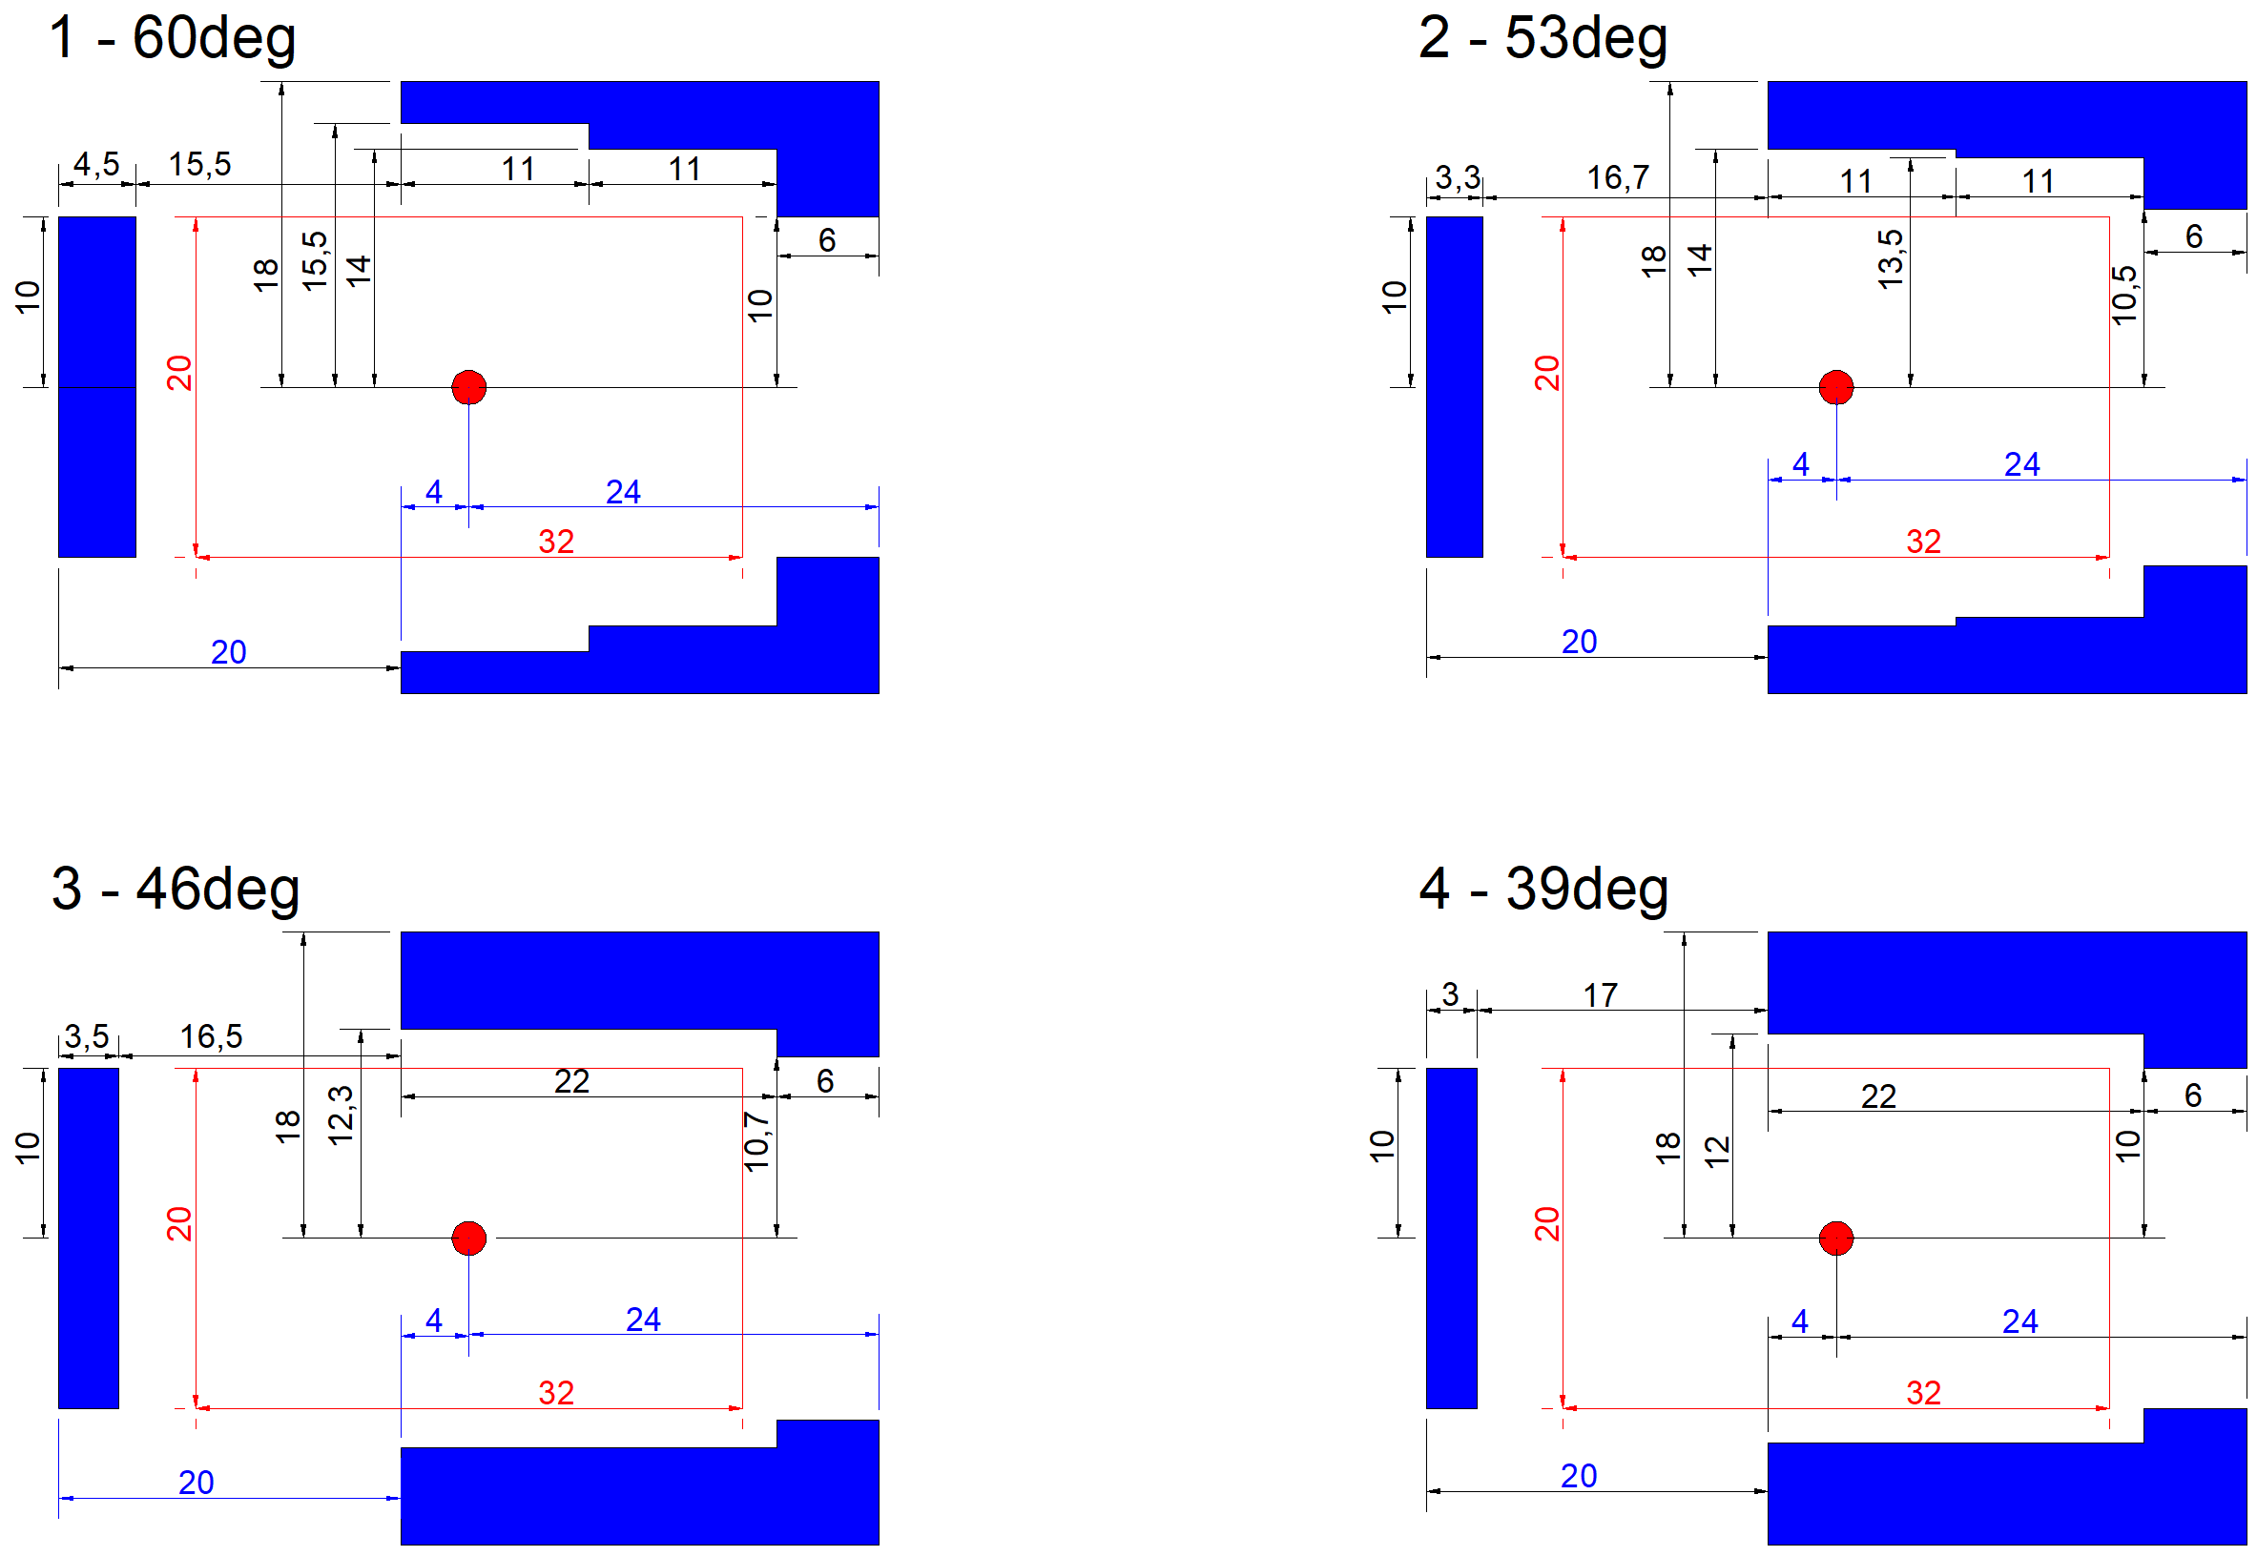
Магнитный канал циклотрона ДЦ140
Таблица 3 – Параметры магнитного канала циклотрона ДЦ140
Параметр | Значение
Азимутальная протяженность | 36-64
Горизонтальная апертура | 32 мм
Вертикальная апертура | 20 мм
Область перемещения краев | ±15 мм
Градиент | 13.5 Т/м
Рис. 14 – Схема расположения магнитного канала MC циклотрона ДЦ140
Рис. 15 – Сечения магнитного канала MC1 циклотрона ДЦ140
Notes:
Из-за того, что отклоненный пучок движется в области спадающего магнитного поля, необходимо компенсировать его влияние на его горизонтальное расширение. Для этого на пути движения пучка располагают магнитный канал, который из себя представляет ферромагнетик. Магнитное поле, которое формирует магнитный канал, позволяет сфокусировать выводимый пучок по горизонтали.

Slide 15
Квадрупольная линза на постоянных магнитах
Таблица 4 – Параметры квадрупольной линзы на постоянных магнитах циклотрона ДЦ140
Параметр | Значение
Горизонтальная апертура | 64 мм
Вертикальная апертура | 25 мм
Эффективная длина | 29.9 см
Градиент | 8.1 Т/м
Рис. 16 – Сечение квадрупольной линзы на постоянных магнитах
Notes:
Квадрупольная линза PMQ, располагается внутри одного дуанта, что позволяет уменьшить влияние внешнего магнитного поля на постоянные магниты (т.е. препятствуют их размагничиванию).

Slide 16
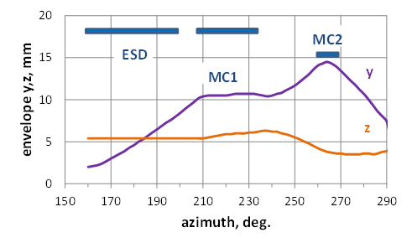
Рис. 17 – График горизонтальных и вертикальных огибающих в системе вывода циклотрона ДЦ140

